Slide 1

JPU „ĐINA VRBICA“
PODGORICA

Slide 2
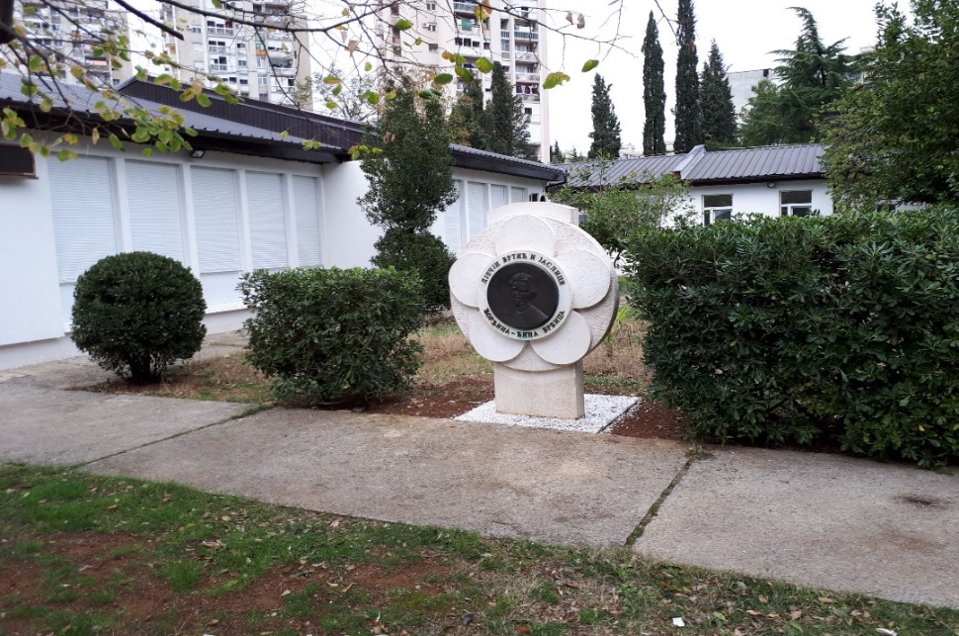
Osnovni poaci o ustanovi
Ustanova je nastala 2007. godine segmentacijom JPU „Ljubica Popović“ na dvije javne predškolske ustanove na teritoriji Podgorice – postojeću i novoformiranu JPU „Đina Vrbica“
Ustanova broji 650 zaposlenih: direktor ustanove, 2 pomoćnika direktora, stručni sradnici i saradnici - 2 pedagoga, 2 psihologa, logoped,11 profesora engleskog jezika, PR ustanove, IT koordinator, bibliotekar, nutricionista, 250 nastavnika predškolskog vaspitanja
i obrazovanja, medicinske sestre,
pravna i računovodstvena služba,
tehničko i osoblje zaduženo
za pripremu hrane i održavanje
higijene

Slide 3








OSNOVNI PODACI O ĐECI
U ustanovi boravi oko 5600 djece u 20 vaspitnih jedinica i to:
15 vaspitnih jedinica sa cjelodnevnim programom:
„Zvončić“, „Bubamara I“, „Bubamara II“, „Zvjezdani vrt“, „Leptirić“, „Dječija radost“, „Jelena Ćetković I“, „Jelena Ćetković II“, „Đina Vrbica“, „Poletarac“, „Mali princ“, „Mogli“, „Stara varoš“, „Dragan Radulović“ i „Ljubović“
5 vaspitnih jedinica sa poludnevnim programom:
„Suncokret“, „Srcolovka“, „Dinoša“, „Bioče“, i „Srpska“
Rad se odvija u: 49 jaslenih grupa i 81 grupa vrtića za cjelodnevni program
5 grupa vrtića sa poludnevnim programom,
5 vaspitnih grupa za Kraći program pripreme za školu
2 punkta sa Programom interaktivnih službi

Slide 4
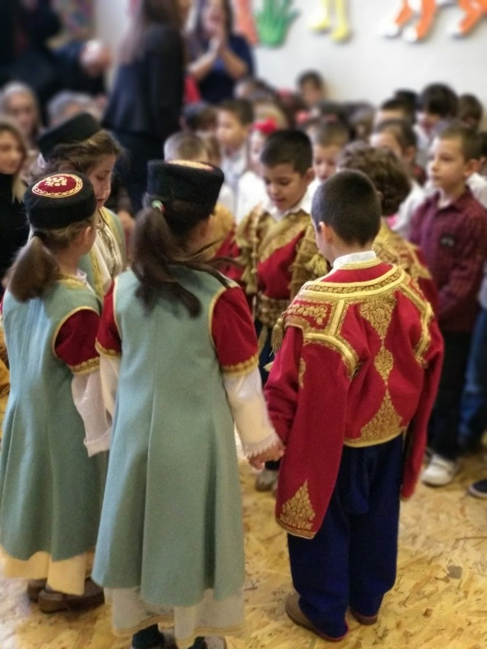
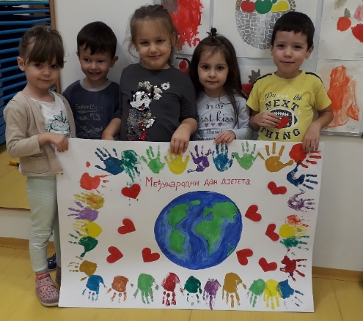
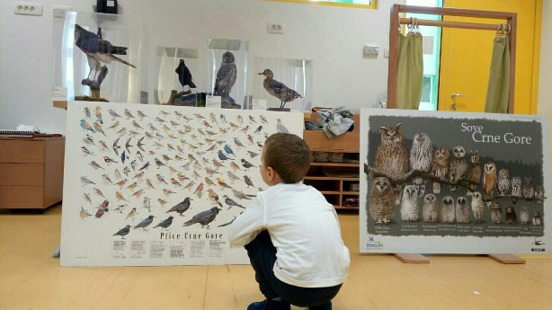
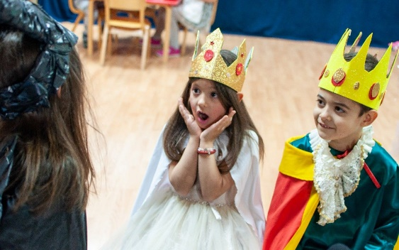
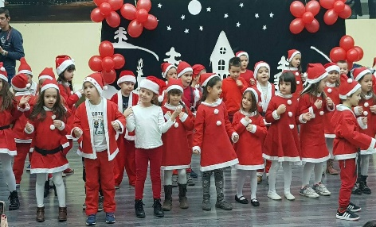
U ustanovi se sprovode sljedeći programi:
Cjelodnevni program i poludnevni program (u odnosu na dužinu vaspitno-obrazovnog rada)
Program njege i vaspitno-obrazovnog rada sa djecom uzrasta do 3 godine
Program za područja aktivnosti u predškolskom vaspitanju i obrazovanju (od 3 do 6 godina)
Kraći program za područja aktivnosti u predškolskom vaspitanju i obrazovanju
Program inkluzivnog obrazovanja
Tranzicioni program vrtić-škola
Program interaktivnih službi

Slide 5
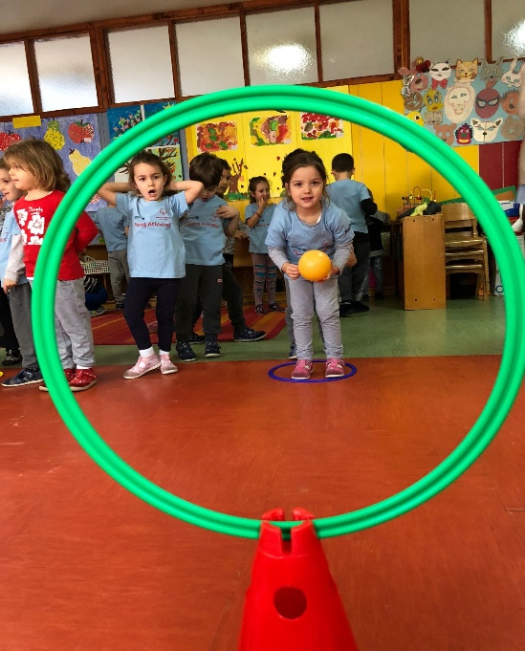
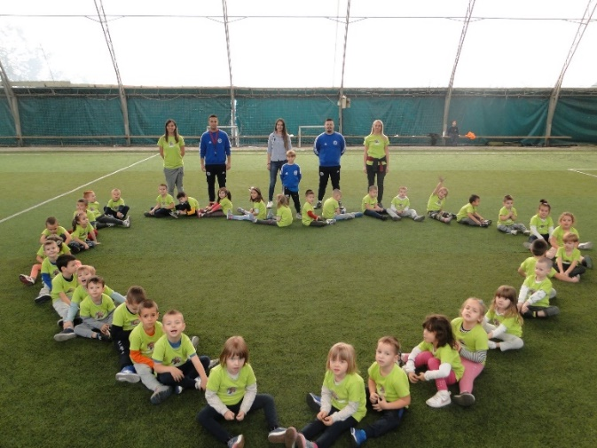
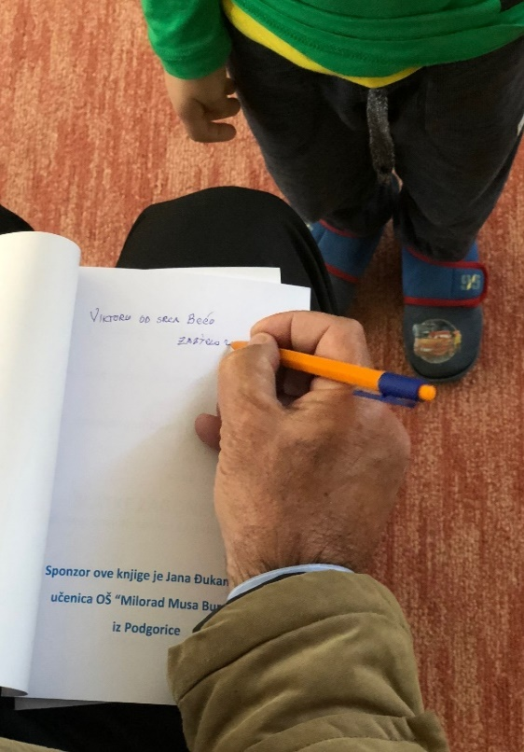
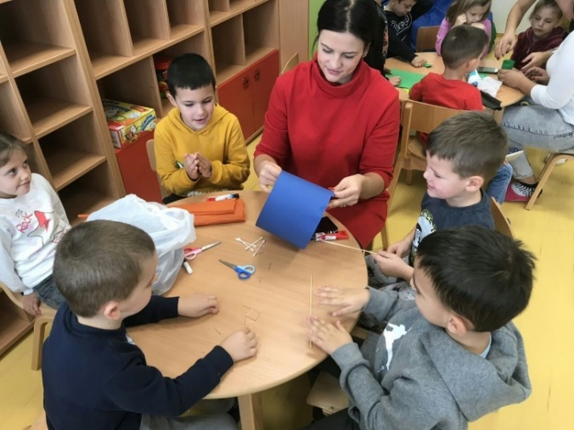
Neke od karakteristika ustanove
JPU „Đina Vrbica“ je najveća javna predškolska ustanova u Crnoj Gori
Otvaranjem novih vaspitnih jedinica, širenjem prostornih kapaciteta, organizacijom različitih programa, kontinuirano se radi na povećanju obuhvata djece predškolskim vaspitanjem i obrazovanjem
Velika pažnja se poklanja profesionalnom usavršavanju zaposlenih
U ustanovi se njeguje sportski duh i promovišu zdravi stilovi života
Saradnja sa roditeljima i lokalnom zajednicom je važan segment djelovanja ustanove
Neki od programa i projekata koji se uspješno realizuju u ustanovi su Eko škola, Specijalna olimpijada, Program roditeljstva za cjeloživotno zdravlje, itd.

